Slide 1
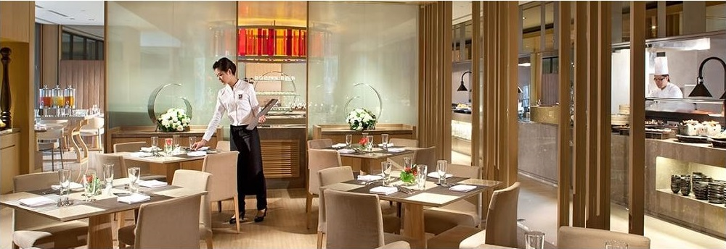
指導老師張庭禎老師
組長：李俊男(程式+統整)
組員：李凌慧(程式)、謝政均(程式)
林昱辰(程式)、 魏百伶(程式)
蔡逸軒(書面)

Slide 2
目錄
簡介
廚房
庫存
1.專題動機
2.使用場景
3.測試環境
1.製作菜單頁面
2.菜品完成動作
1.庫存後台
2.進貨新增/修改
3.秏材新增/修改/刪除
4.食材新增/修改
5.供應商新增/修改
店家功能介紹
訂單
未來展望
1.張老大快炒後台主頁
2.抽牌候位
3.叫號入場
日結處理功能
1.訂單查詢
點餐
結帳
資料庫
1.主菜單頁面
2.訂單確認及列印明細
3.訂單查詢
1.結帳後台
2.清單修改
3.清單取消
4.清單結帳
1.資料庫欄位圖
2.資料庫架構圖

Slide 3
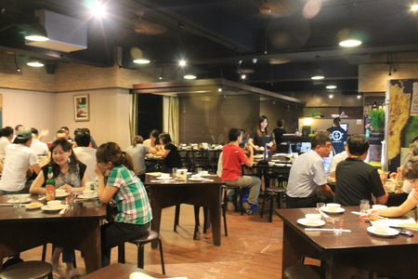
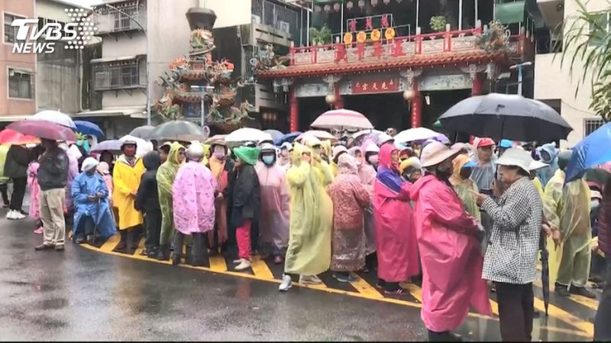
專題動機
Notes:
我們現在的生活中，最常出現的情況就是『排隊』，常常看到很多人大排長龍的只是為了買個東西和吃個飯，而排隊的問題有時候因為地方和地形關係，常常出現在擋到其他人的道路上，而吃飯方面更是如此，所以如何解決排隊問題讓想要吃飯的人不要花太多時間在排隊身上進而解決擋道和浪費時間的問題，這就是我們這組動機以及主題方向

Slide 4
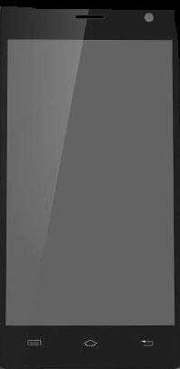
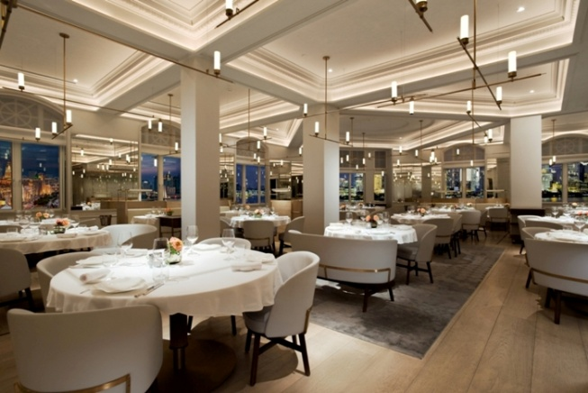
使用場景
客戶端：手機
店家端：服務員(點餐)
後台(廚房)
前台(櫃檯)
備料(庫存)

Slide 5
測試環境
•作業系統： Windows 7 64 bit 、Android 6.0
•開發設備： CPU Intel(R) i5-4670、記憶體 32.0GB RAM、 顯示卡 NVIDIA GeForce GT710
•驗收裝置：
Google Chrome
•開發環境：
Java JDK 8.202、Android Studio 3.2.1、MySQL

Slide 6
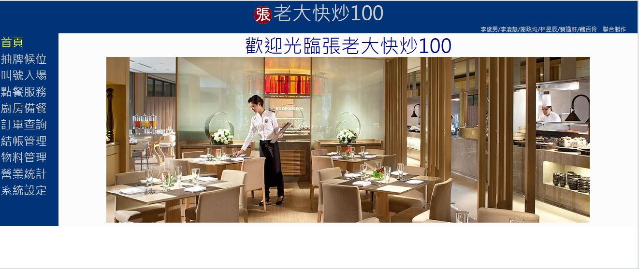
張老大快炒後台主頁面
Notes:
客人抽號碼牌、點餐、用餐及結帳，食材控管和每日總結功能都是從此頁面開始

Slide 7
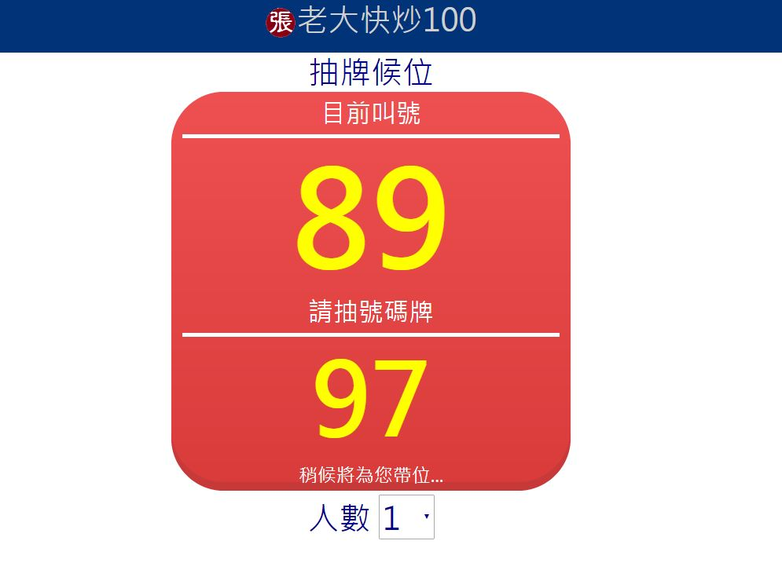
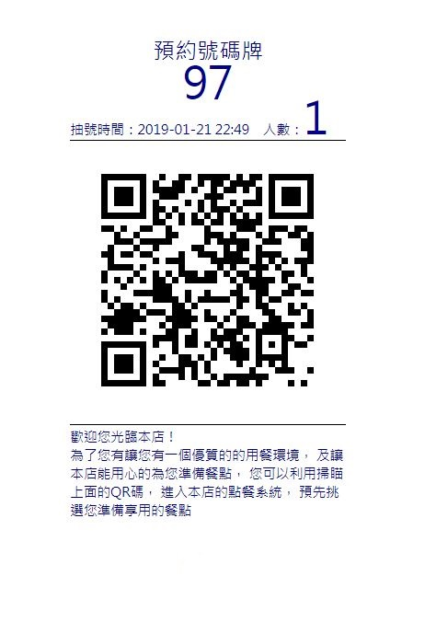
抽牌候位功能
選擇好後點擊號碼圖形
Notes:
客人抽號碼牌時會用到此功能，進入先選擇你的人數後在進行抽號，這樣餐廳才會有記錄

Slide 8
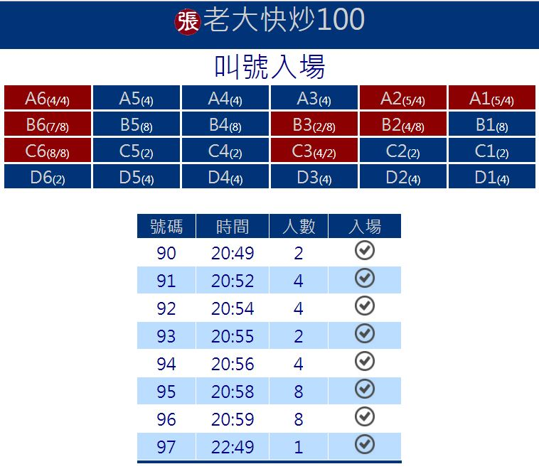
叫號入場功能
叫到的號碼會點擊入場刪除上面的記錄
Notes:
客人抽號碼牌後，當有位置時餐廳會根據記錄來叫號碼

Slide 9
前場(用餐區)點菜用餐
網頁版面設計要符合手機易視畫面。
訂單資料表正規化，應採用主檔(Master)及明細檔(Detail)設計。
可提供『加點』或其他修改訂單功能。
應注意已上菜的同餐點加點數量控制，避免錯誤發生。
未上菜的餐點，可提供修改或刪除功能。
可提供各桌點餐明細查詢，並列出已/未上菜狀況。

Slide 10
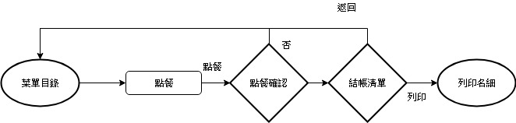
點餐功能
功能流程圖

Slide 11
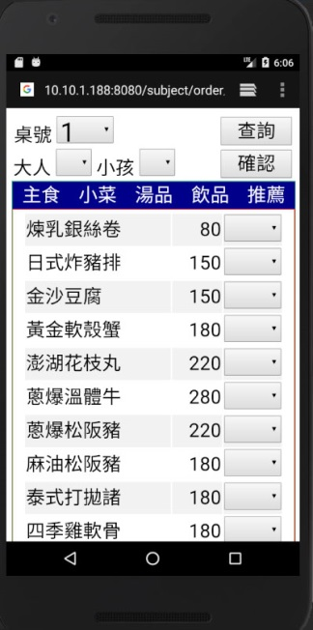
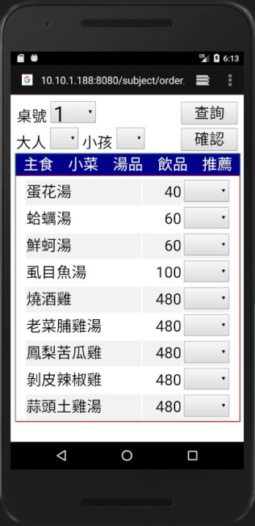
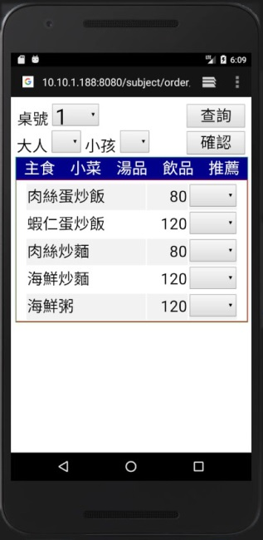
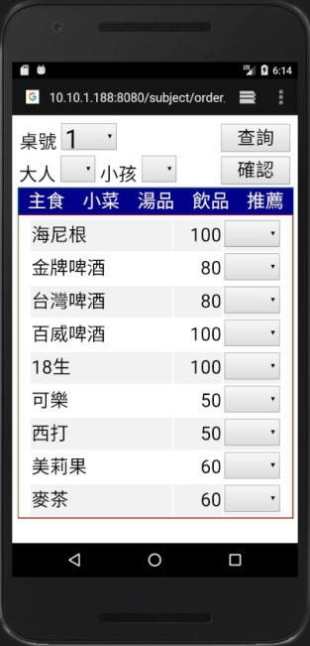
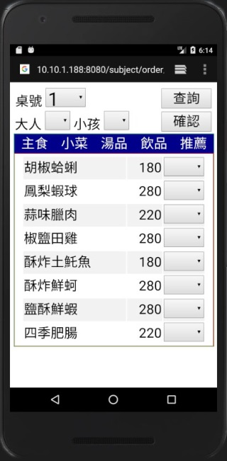
主菜單頁面
點藍色框內文字會切換菜單頁面

Slide 12
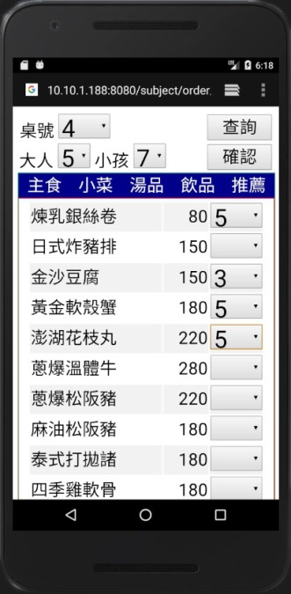
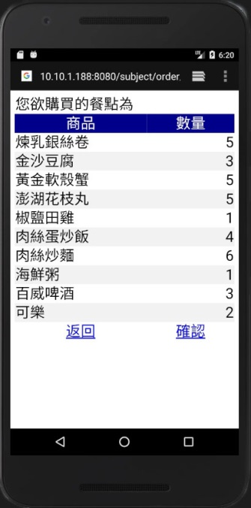
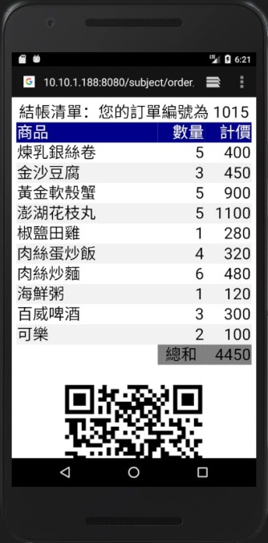
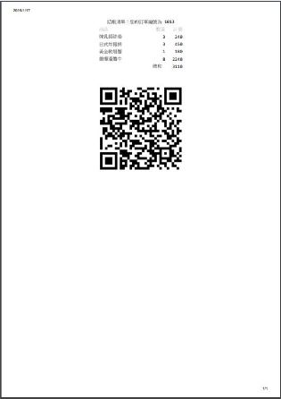
訂單確認及列印明細
Notes:
當選擇完畢後就會進入訂單確認部份，當訂單確認後就會出現客人的結帳明細。
列印明細表方面店家會列印一份給店內和店外點餐的客人以確認訂單有無對錯問題。
右上面還會有客人訂單的編號可供查詢目前餐點的情形。

Slide 13
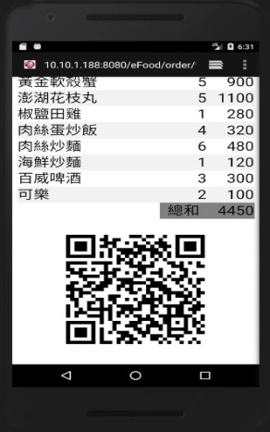
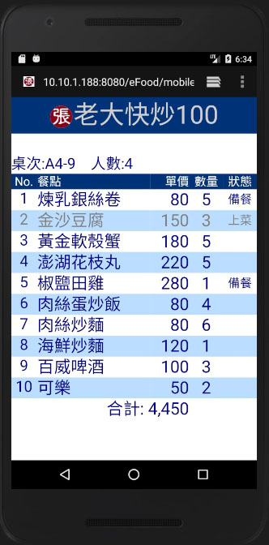
訂單查詢功能
QR Code查詢目前的出菜狀況

Slide 14
後場(烹調區)看板備餐
看板需定時更新畫面。
顯示備餐內容，應以先點先出原則。
同一餐點彙總數量，一次同時備餐。
字體要大，內容簡要(餐點、總數)只要提供廚師所要資訊。
要提供廚師觸控選取功能，一經選取，則消失選取按鈕。
選取後，印表機自動印出『備餐票』，內有各桌明細數量。
廚師備餐完成，依『備餐票』分盤出菜，並刷碼結案。

Slide 15
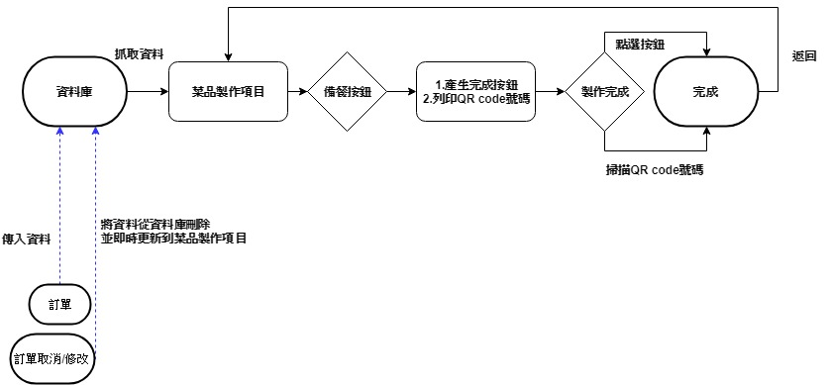
廚房功能
功能流程圖

Slide 16
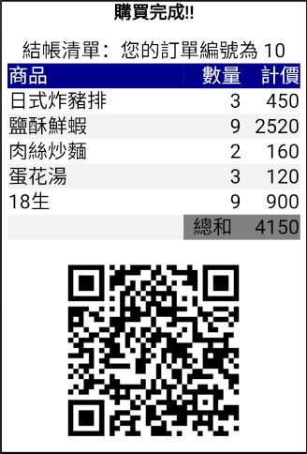
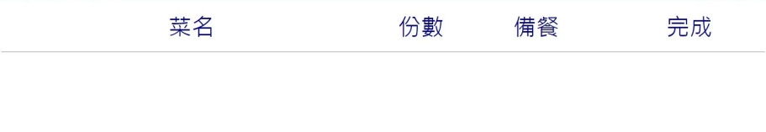
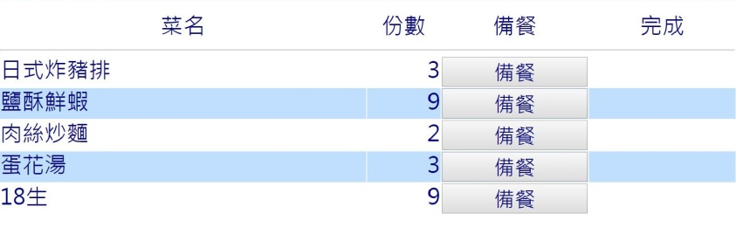
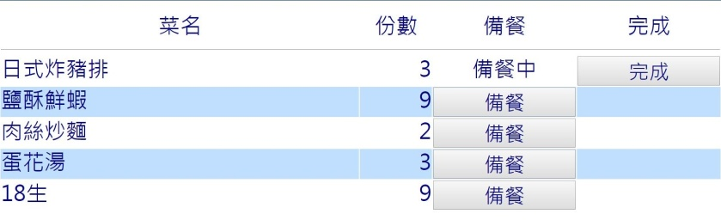
製作菜單頁面
訂單確認後會聯動到後台
沒有菜單的情況
菜單資料匯入後
廚房開始製作菜品會出現備餐中
Notes:
客人訂單確定後，廚房的後台就會收到該訂單的菜品，廚師就會開始製作。
備餐中的菜單是無法取消的

Slide 17
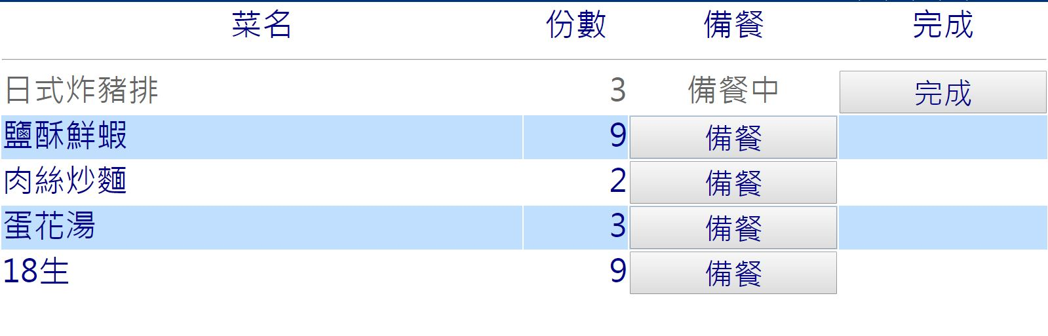
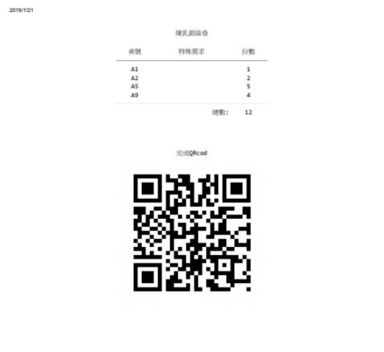
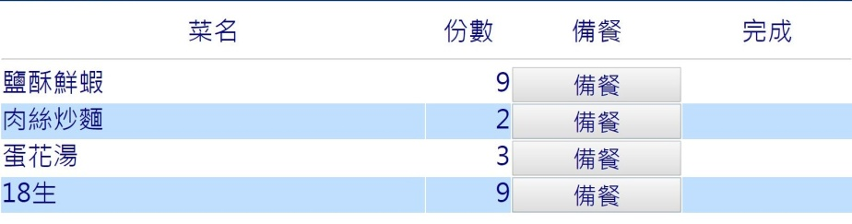
菜品完成動作
完成的菜品項目會被刪除
Notes:
當廚房製作的菜品完成後會將該菜品從備餐中變完成，這時候的訂單是不能取消的。
為了以防出錯，會將該完成的菜品列印QR Code，做出雙重確認。

Slide 18
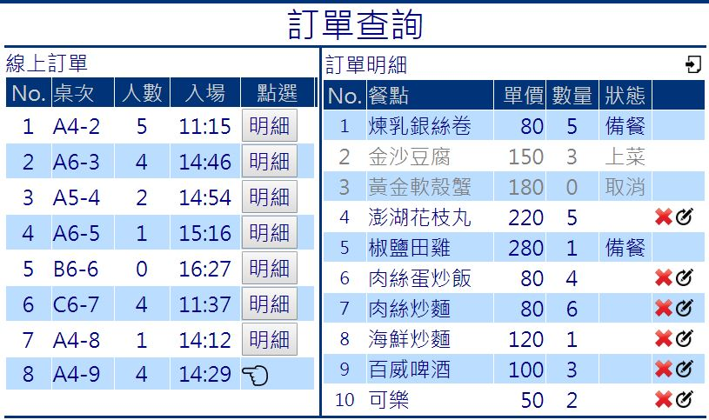
訂單查詢功能
點選明細可以看到此桌的訂單和出菜狀況
Notes:
此功能是餐廳內部的功能，可以看到餐桌客人的訂單及出菜狀況

Slide 19
出場(櫃台)餐費支付
1. 將未結帳訂單依時間先後列出。
2. 可提供掃『用餐單』結帳功能。
3. 結帳金額可利用：用餐人數(大人、小孩)、會員回客累點，利用演算法模組，產生優惠金額回傳。
4. 應提供統一編號輸入功能。
5. 可提供特別優惠折扣輸入。(但需引用折扣備註)
6. 結帳方法可提供：現金、信用卡、電子支付(微信/支付寶)
7. 結帳完成，產生發票。

Slide 20
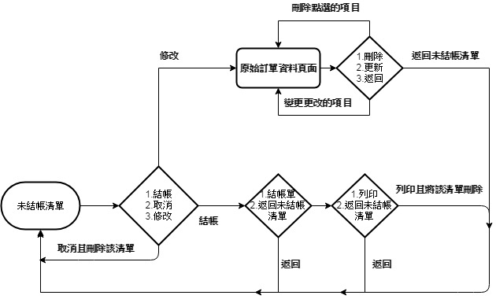
結帳功能
功能流程圖

Slide 21
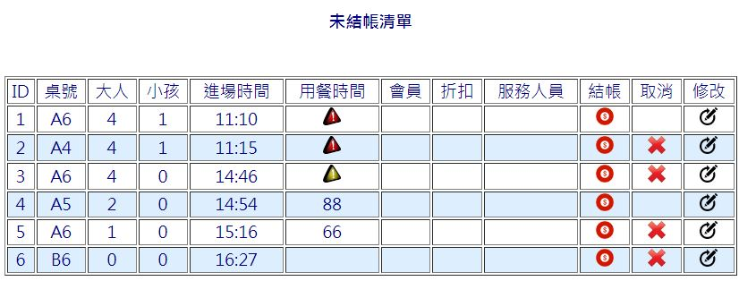
結帳後台
：點餐的訂單
：用餐超出的時間
Notes:
當客人開始用餐到用完餐後的結帳都是由此功能負責，功能方面有結帳、取消以及修改

Slide 22
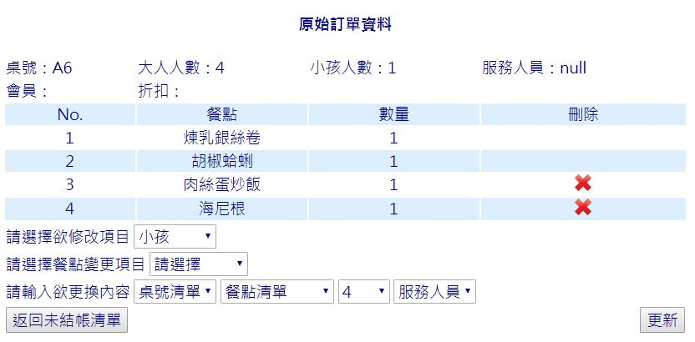
清單修改
點擊ID1的修改功能
Notes:
此功能是修改編號ID內的桌號、數量及人數方面

Slide 23
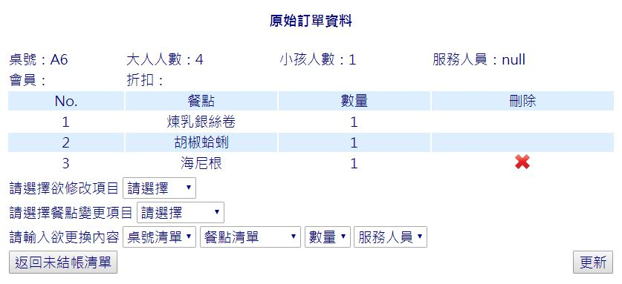
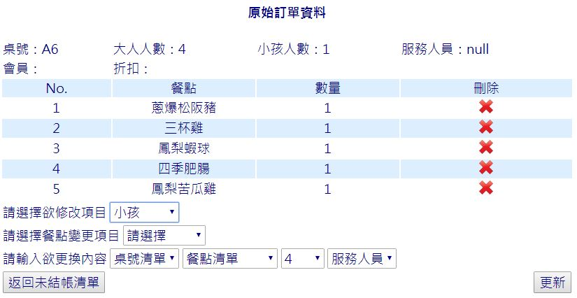
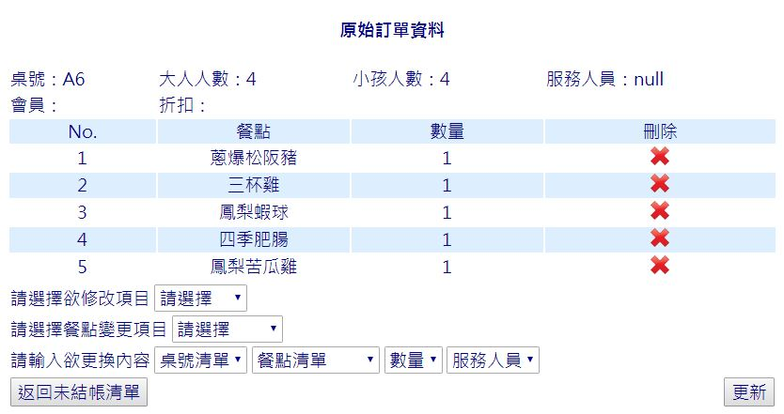
清單修改
點擊刪除
肉絲蛋炒飯刪除

Slide 24
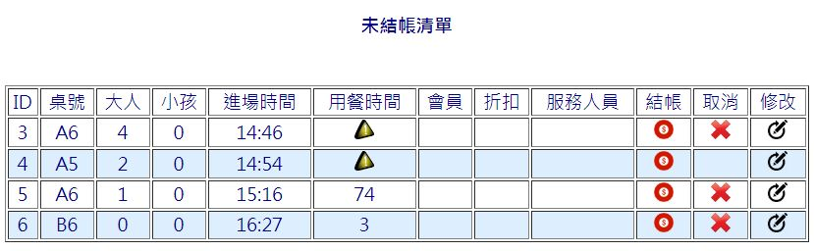
清單取消
點擊ID2的取消功能
ID2刪除了
Notes:
當客人下訂單後還沒有做菜品的時候，需要臨時取消訂單，就會用到此功能

Slide 25
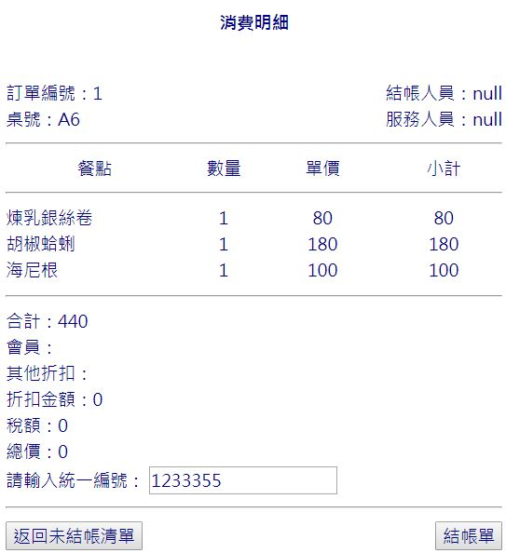
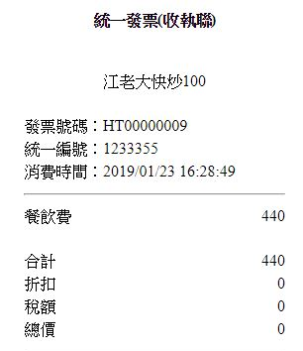
清單結帳
點擊ID1的結帳功能
可以輸入統編
Notes:
當客人用餐結束後就會用到此功能

Slide 26
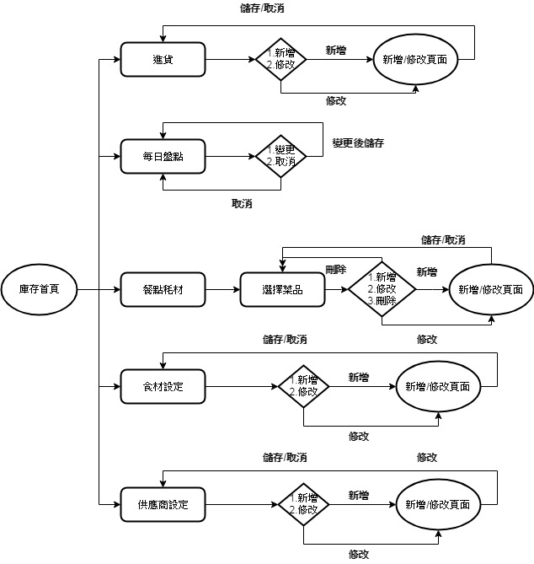
庫存量後台功能
功能流程圖

Slide 27
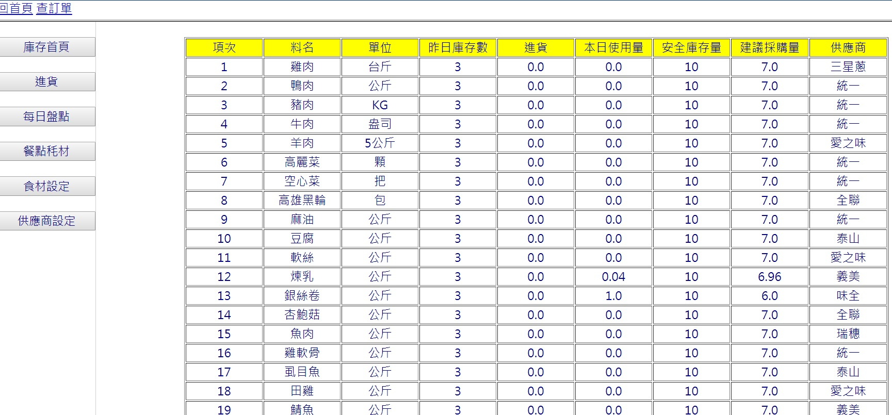
庫存後台
Notes:
餐廳內的食物怎麼來的？有多少食材可以用，食材的進貨……等都是由此功能負責

Slide 28
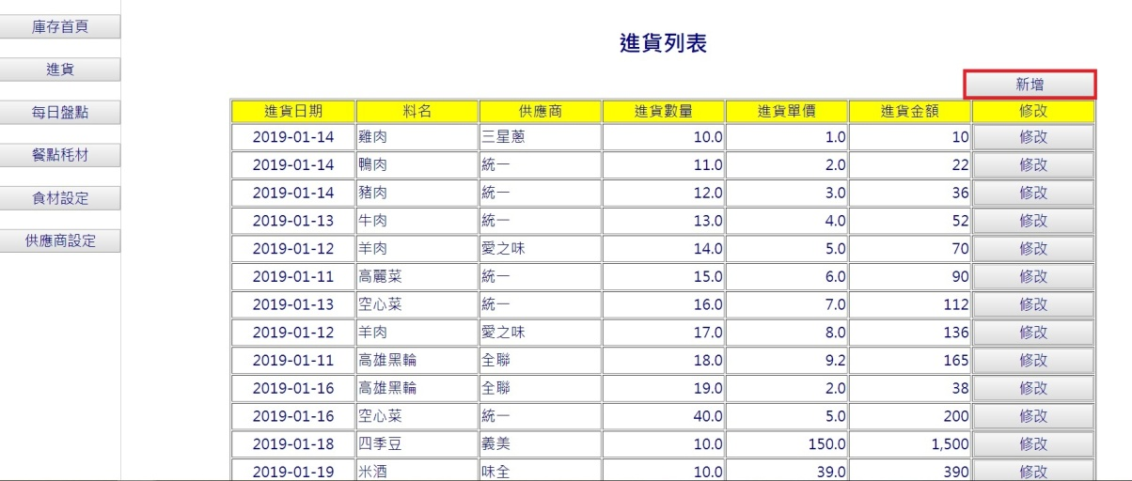
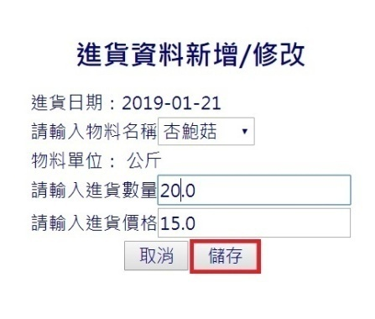
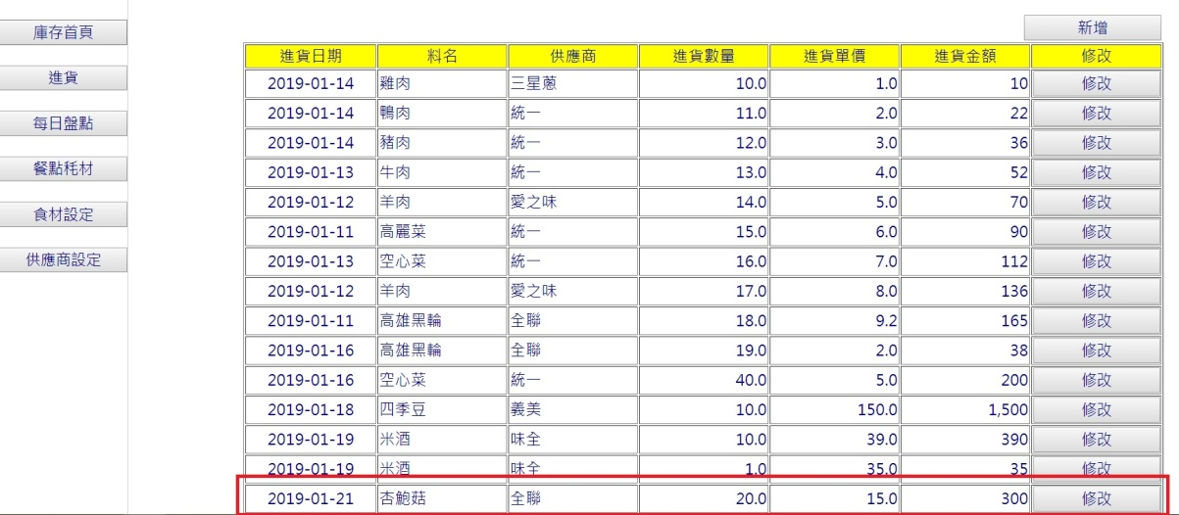
進貨的新增功能
點選新增按鈕
新增進貨資料
杏鮑菇新增完成
Notes:
進貨功能頁面除了之前有的貨物外，也可以用新增/修改功能來變更貨物內容

Slide 29
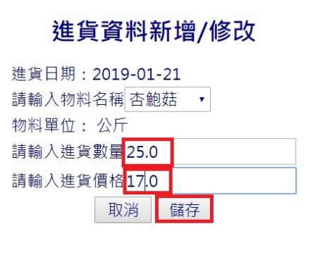
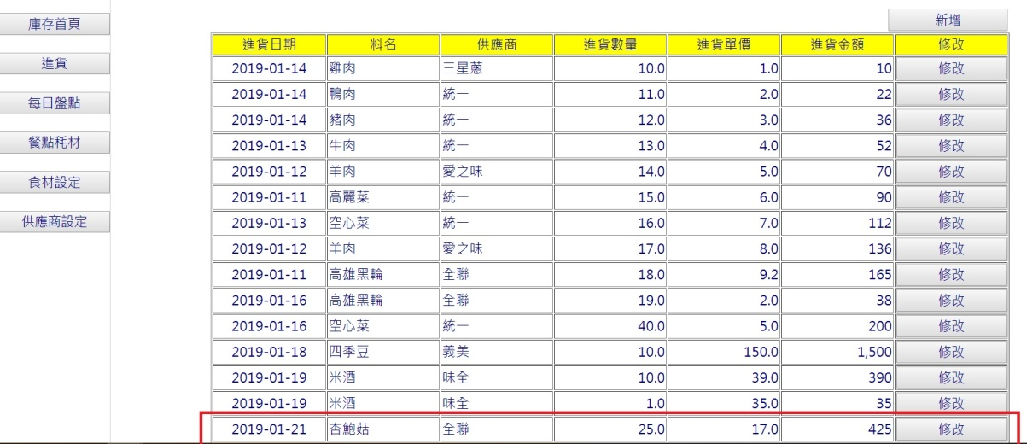
進貨的修改功能
對杏鮑菇進行修改
修改進貨資料
杏鮑菇修改完成

Slide 30
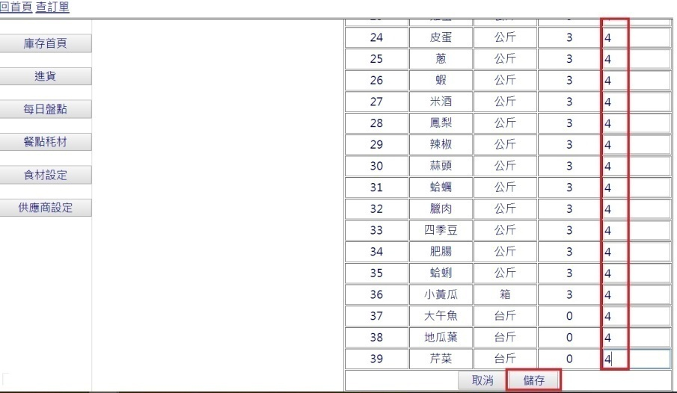
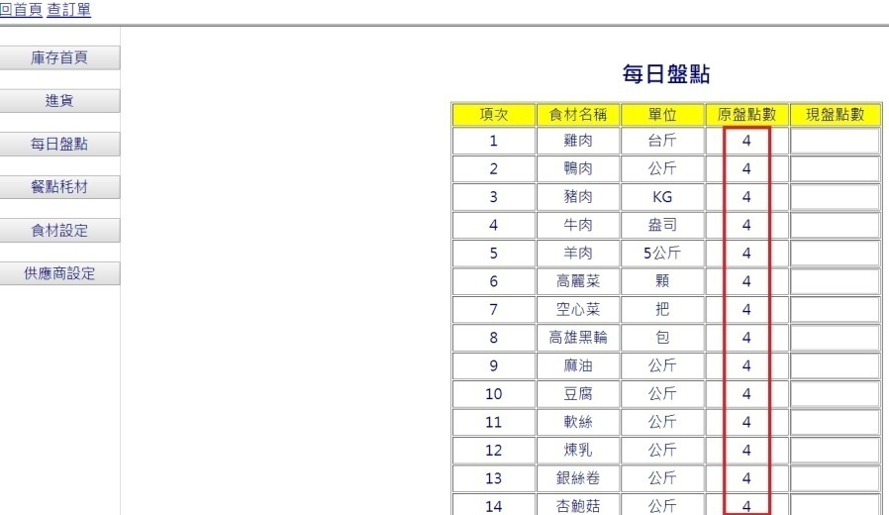
盤點功能
Notes:
盤點功能是當貨物數量與現在不一致時進行變更的頁面

Slide 31
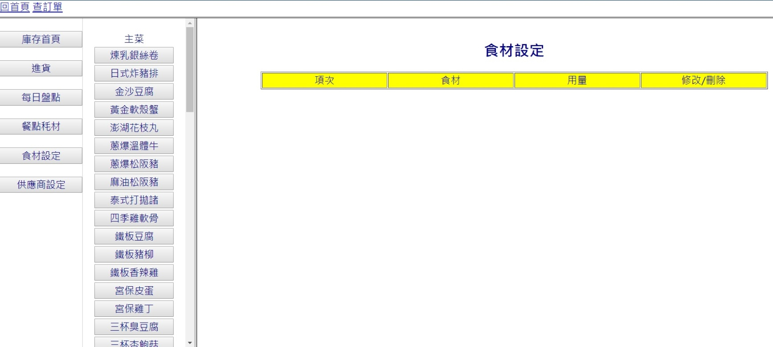
餐點秏材頁面
Notes:
菜品的食譜是什麼？要加多少，這都是在餐點秏材頁面進行

Slide 32
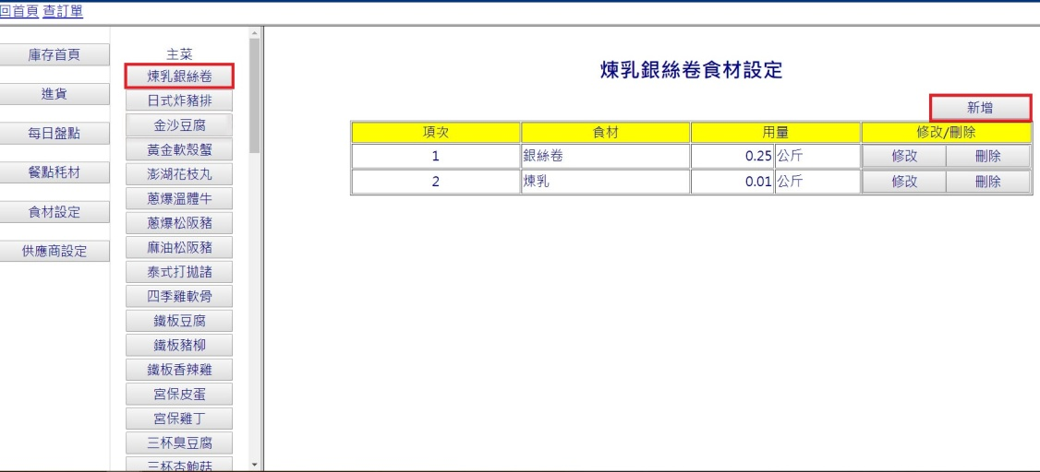


餐點秏材新增功能
點選新增按鈕
儲存資料
新增食材『豆腐』完成
Notes:
菜品需要加新的食材進去的話，可以用此功能去新增

Slide 33



餐點秏材修改功能
點選修改按鈕
儲存資料
新增食材『豆腐』完成
Notes:
菜品的份量增減，可以用此功能去修改

Slide 34



餐點秏材刪除功能
點選刪除按鈕
刪除資料
食材『豆腐』刪除完成
Notes:
菜品不需要此食材時，可以用此功能去刪除

Slide 35

食材設定頁面
Notes:
食材的庫儲有多少？安全量是多少？都是在此頁面做設定的

Slide 36



食材新增功能
點選新增按鈕
儲存資料
新增食材種類『香菜』完成
Notes:
買了新的食材就需要將資料新增到資料庫內，以防食材種類跟數量出現錯誤

Slide 37



食材修改功能
點選修改按鈕
儲存資料
『香菜』資料修改完成
Notes:
食材的名字、數量、金錢……等要修改時會用到此功能

Slide 38

供應商設定頁面
Notes:
餐廳食材是從哪裡來的？有問題如何去聯絡？資料都會在此頁面內

Slide 39



供應商新增功能
點選新增按鈕
儲存資料
新增食供應商『海尼根』完成
Notes:
有新的門路可以供應食材，會將供應商的資料新增到資料庫內

Slide 40



供應商的修改功能
修改進貨資料
對杏鮑菇進行修改
將『海尼根』修改成『台灣啤酒』完成
Notes:
如果供應商名字換了或電話改了，那就要用修改功能修改他的內容

Slide 41

日結處理功能
Notes:
此功能是餐廳內部的功能，可以看到本日的營收狀況

Slide 42

資料庫架構圖

Slide 43




資料庫功能
Notes:
此功能是餐廳內部的功能，可以了解資料庫的欄位記綠，屬於給內部程式維護人員用

Slide 44






資料庫功能

Slide 45









資料庫功能

Slide 46
未來展望
1.介面圖形化，讓人看了就知道什麼作用(傻瓜介面)
2.將人員上下班及熟客每週、月、年光臨次數加入此功能中加入圖形及曲線圖
3.發展店家通用版，讓店家可以自由更改成自家可以用的菜單

Slide 47
謝謝各位

